Slide 1


Slay the Spire

Slide 2
목 차
01. 게임소개
Slay the Spire
02. 캐릭터
03. 몬스터
04. 카드
05. 이벤트
06. 게임 플레이
07. 아이템
08. 유물
02

Slide 3
01
게임소개
Slay the Spire
게임 개요
카드 게임 형식의 전투를 하며, 스테이지를 진행하는 게임이다.
게임 목표
스테이지를 진행하여 최종 보스를 물리치는 것을 목표로 하는 게임이다.
전투
카드를 사용하기 위한 행동 포인트가 매 턴 3개가 주어진다.
매 턴이 시작될 때 덱에서 카드를 5장 뽑아서 전투를 하며, 매 턴이 끝날 때마다 손에 남은 카드를 모두 버린다.
덱을 모두 소진하면 버린 카드 더미를 다시 섞어 카드 더미로 돌린다.
이동
전투로 이루어진 스테이지 중간 중간에 상점이나 랜덤 이벤트, 엘리트 몬스터 등이 랜덤으로 배치되어 있고 플레이어는 루트를 선택해서 진행 할 수 있다.
보상
전투 스테이지에서 승리하면 골드, 아이템, 카드 등 각종 보상을 획득할 수 있으며, 엘리트 몬스터 스테이지에서 승리하면 유물을 추가로 획득할 수 있다.
03

Slide 4
02
캐릭터
Slay the Spire
모험가
모험가는 준수한 능력을 바탕으로 만능형 클래스이다.
기사
기사는 높은 체력과 방어력을 가지고 있는 클래스이다.
마법사
마법사는 높은 공격력을 가지고 있지만, 낮은 방어력으로 인해 전략적인 플레이가 요구되는 클래스이다.
도적
도적은 적을 처치 할 때마다 골드를 획득할 수 있는 클래스이다.
도박 중독자
모든 선택을 운에 맡겨보세요.
04

Slide 5

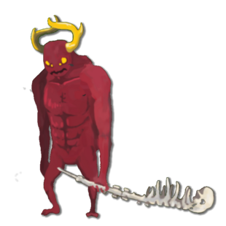

03
몬스터
Slay the Spire
일반 몬스터
슬라임, 늑대 등 다양한 몬스터가 랜덤한 형식으로 등장한다.
일반 몬스터의 공격력은 강력하지는 않지만, 한 스테이지에 다수의 적이 나오는 것이 특징이다.
엘리트 몬스터
엘리트 몬스터는 높은 공격력과 방어력을 가지고 있다.
엘리트 몬스터는 기본적으로 하나의 적이 나오지만, 상황에 따라 다수의 적을 상대해야 할 수도 있다.
엘리트 몬스터의 보상으로 카드를 얻을 수 없지만, 대신 다량의 골드와 유물을 추가로 얻을 수 있다.
보스 몬스터
이 게임의 목표인 보스몬스터는 높은 공격력 및 강력한 스킬, 높은 체력을 가지고 있다.
보스 몬스터 처치 시 엔딩이 진행된다.
05

Slide 6
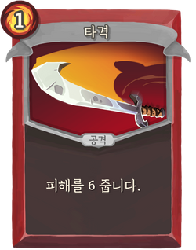
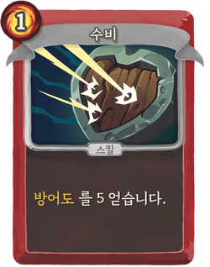
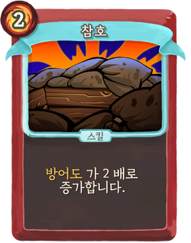
04
카드
Slay the Spire
공격 카드
공격에 사용되는 카드로 카드에 부여된 공격력 수치만큼 적을 공격한다.
방어 카드
방어에 사용되는 카드로 카드에 부여된 방어력 수치만큼 적의 공격을 막아준다.
스킬 카드
적에게 강력한 공격을 하거나 적의 공격을 무시하는 등의 플레이 상황에 맞게 사용할 수 있는 카드이다.
06

Slide 7
05
이벤트
Slay the Spire
일반 몬스터
일반 몬스터와의 전투에서 승리하면 보상으로 소량의 골드와 아이템 또는 카드 등 여러가지 보상을 선택해서 획득할 수 있다.
엘리트 몬스터
엘리트 몬스터는 일반 몬스터와 다르게 높은 체력 및 공격력 또는 스킬을 가지고 있다.
보상으로 대량의 골드와 아이템을 얻을 수 있으며, 추가로 유물을 획득할 수 있다.
수수께끼 상인
수수께끼 상인은 여러가지 아이템 및 카드를 판매하며, 구매 시 골드가 필요하다.
수수께끼 상인에게 물품을 구매할 때마다 가격이 오른다.
휴식처
이곳에서 휴식을 선택하여 체력을 회복시킬 수 있다.
07

Slide 8
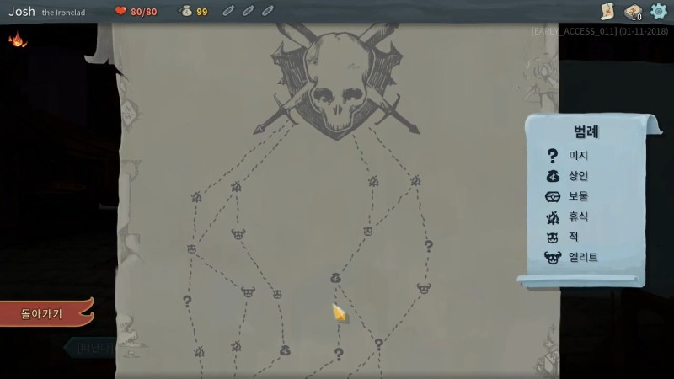
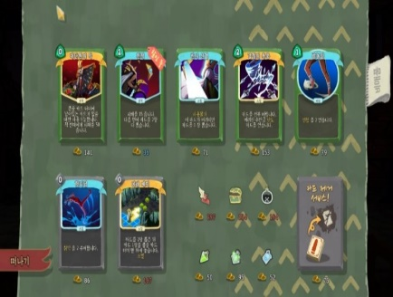
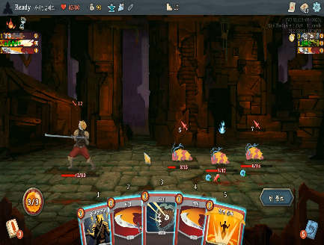
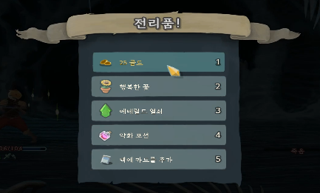
06
게임 플레이
Slay the Spire
진행
총 20 스테이지로 구성된 스테이지를 진행하여 최종 목표인 보스 몬스터를 물리친다.
상점
스테이지 중간 중간에 랜덤하게 등장하는 수수께끼 상인에게 여러가지 물건들을 구매할 수 있다.
전투
플레이어는 카드 게임 형식의 전투로 적을 물리칠 수 있다.
보상
전투에서 승리하여 랜덤으로 등장한 보상 중 선택하여 획득할 수 있다.
08

Slide 9









07
아이템
Slay the Spire
일반 등급
일반 등급의 아이템으로는 체력을 회복 시키거나 각종 스탯을 증가시키는 등 여러가지 아이템으로 구성한다.
희귀 등급
희귀 등급 아이템으로는 적에게 사용하여 공격을 하거나, 도망치거나 하는 등의 아이템으로 구성한다.
전설 등급
전설 등급 아이템으로는 최대 체력을 증가시키는 등의 플레이어에게 매우 유용한 아이템으로 구성한다.
09

Slide 10
08
유물(미구현)
Slay the Spire
10

Slide 11
09
Flowchart
Slay the Spire
메인
진행하기
게임 정보
나가기
게임 정보
끝내기
캐릭터 선택
맵
이동
휴식
전투
상점
이벤트
패배
승리
엔딩
엔딩
보상
11

